Slide 1
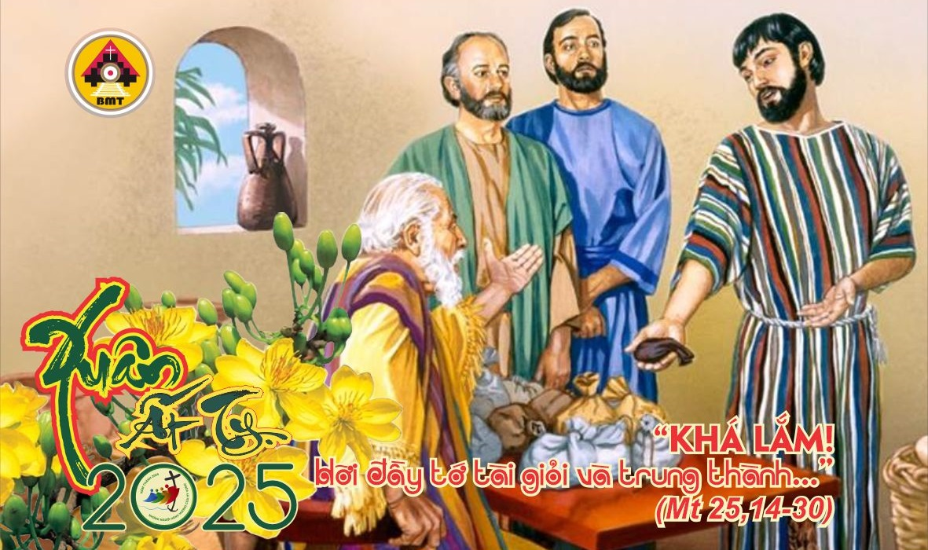

THỨ NĂM BA TUẦN VI THƯỜNG NIÊN A

Slide 2
Ca Nhập Lễ
Bốn mùa Chúa đổ hồng ân, ngài gieo màu mỡ ngập tràn lối đi

Slide 3

Bài Đọc 1: St 2, 4b-9. 15
“Thiên Chúa đem con người đặt vào vườn địa đàng, để họ trồng tỉa”.
Trích sách Sáng Thế

Slide 4
Đáp Ca
Tv 103, 1-2a, 14-15, 24, 27-28
Lạy Chúa, địa cầu đầy dẫy loài thụ tạo của Ngài

Slide 5
Bài Đọc 2: Cv 20,32-35
Những gì cần thiết cho tôi và cho những người sống với tôi, chính đôi tay này tự cung cấp lấy.
Bài trích sách Công vụ Tông Đồ.

Slide 6
Câu xướng trước Phúc Âm
– Chúc tụng Chúa ngày nọ qua ngày kia; Thiên Chúa là Ðấng cứu độ, Người vác đỡ gánh nặng chúng tôi. –

Slide 7
Phúc Âm: Mt 25,14-30

Slide 8


Slide 9



LỜI NGUYỆN TÍN HỮU

Slide 10

DÂNG LỄ

Slide 11
CA HIỆP LỄ
Chúa là mục tử chăn dắt tôi, tôi chẳng thiếu thốn gì

Slide 12
CA KẾT LỄ

Slide 13
THỨ NĂM BA TUẦN VI THƯỜNG NIÊN A

